Slide 1
Ребята пытаются удалить петли комаров с помощью CRISPR CAS9. Нужно понять, получилось ли у них это.
gfp-komar Lbna | CTCTCTAT | TCGCCTTA
gfp-komar Lrna | CTCTCTAT | CTAGTACG
gfp-komar pei | CTCTCTAT | TTCTGCCT
Есть три образца, но почему эти индексы не были найдены. Я поискала их в ридах, но не нашла.

Slide 2
Обрезала иллюминовские адаптеры и выровняла на PCR продукт, который прислала Галя в бенчлинге. Выровнялось меньше процента почему то…
1608279 + 0 in total (QC-passed reads + QC-failed reads)
7 + 0 secondary
0 + 0 supplementary
0 + 0 duplicates
3016 + 0 mapped (0.19% : N/A)
1608272 + 0 paired in sequencing
804136 + 0 read1
804136 + 0 read2
2992 + 0 properly paired (0.19% : N/A)
3006 + 0 with itself and mate mapped
3 + 0 singletons (0.00% : N/A)
0 + 0 with mate mapped to a different chr
0 + 0 with mate mapped to a different chr (mapQ>=5)

Slide 3
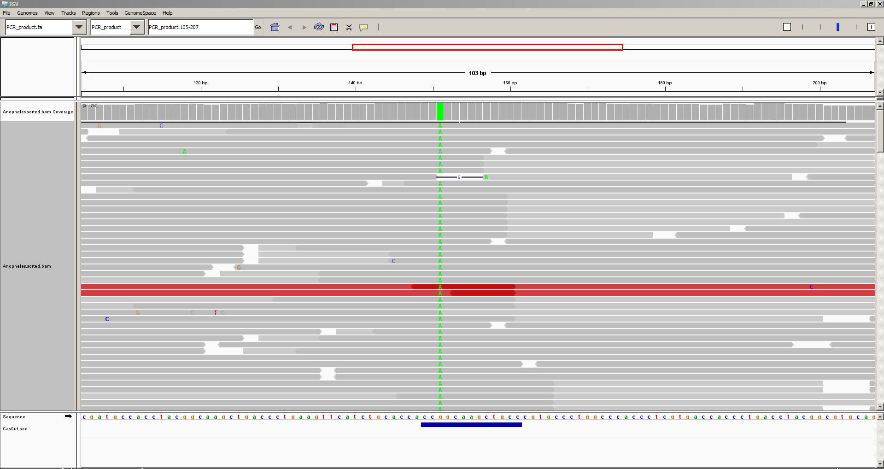
В тех ридах, которые всё таки выровнялись, перестроек не видно в нужном месте

Slide 4
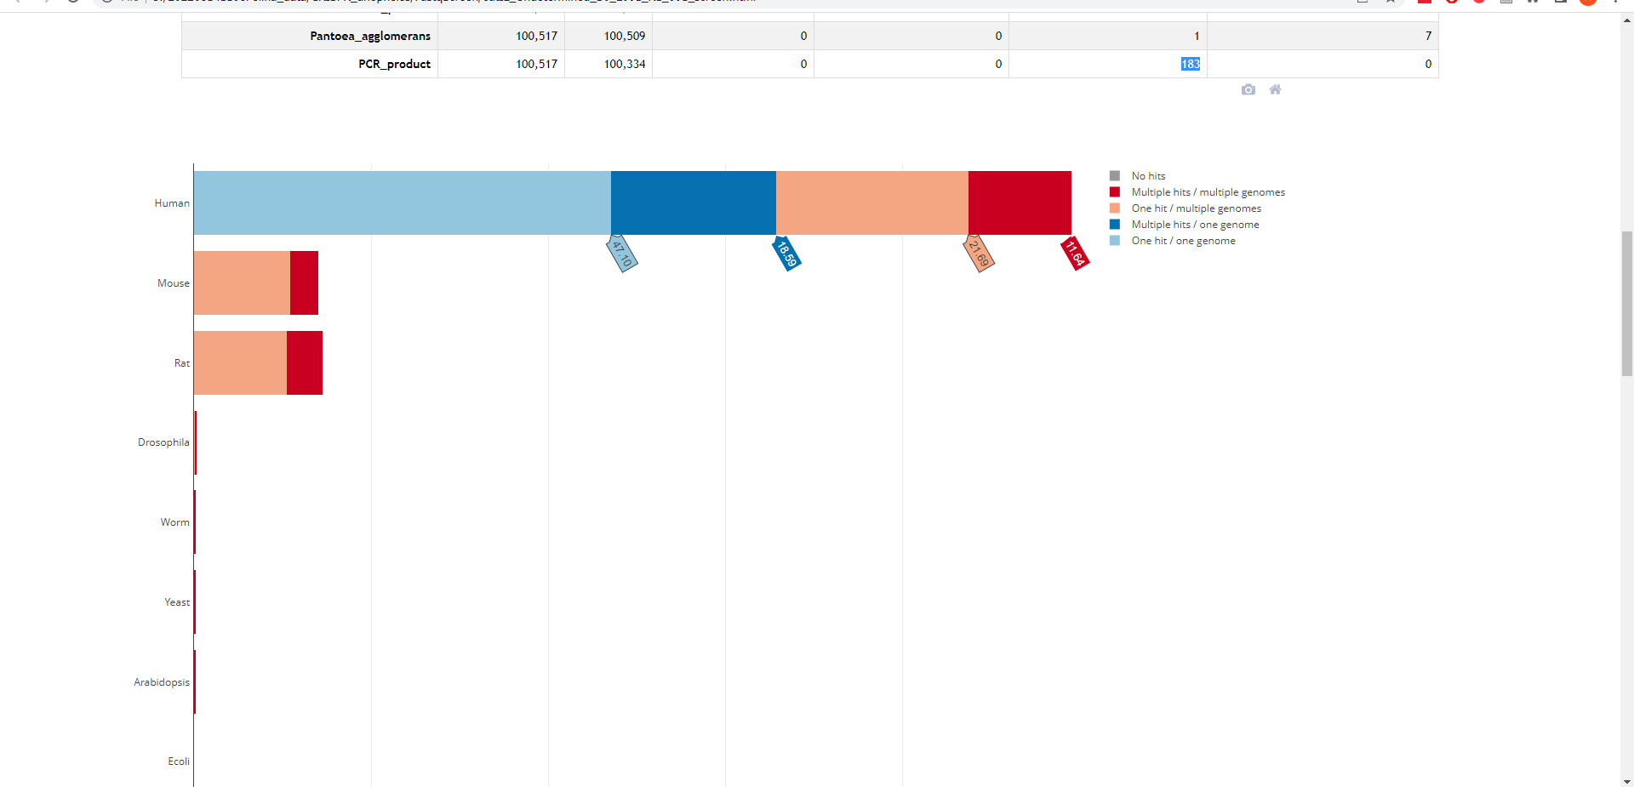
Итого судя по fastqscreen тут в основном человек

Slide 5
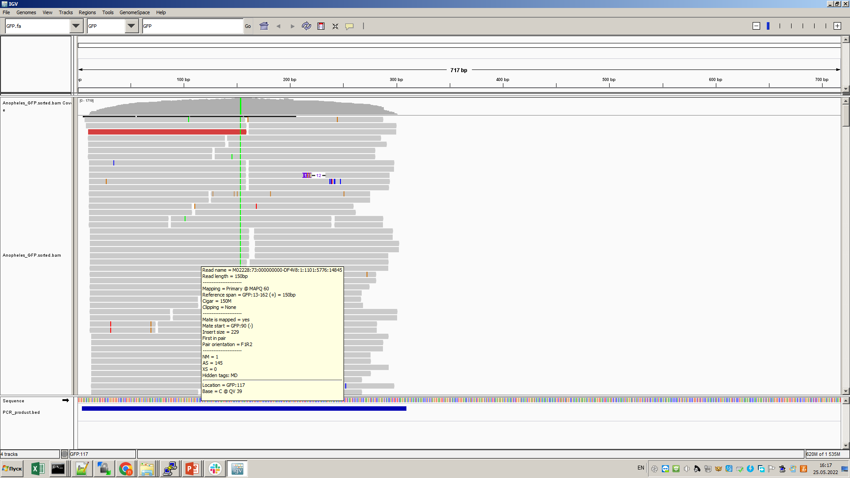
Проверили, что риды выравниваются только на пцр продукт, а не весь GFP

